Slide 1
Die Tastatur
Ferdigg Fabian

Slide 2

Die Tastatur ist ein Eingabegerät
Sie dient als Bedien- und Steuerelement
Für: Handys, Computer, Fernbedienungen, usw.

Slide 3
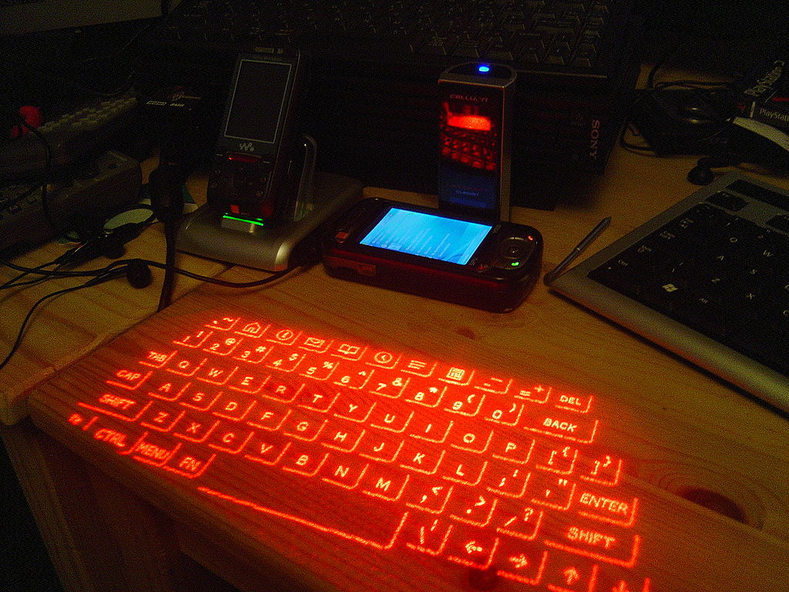
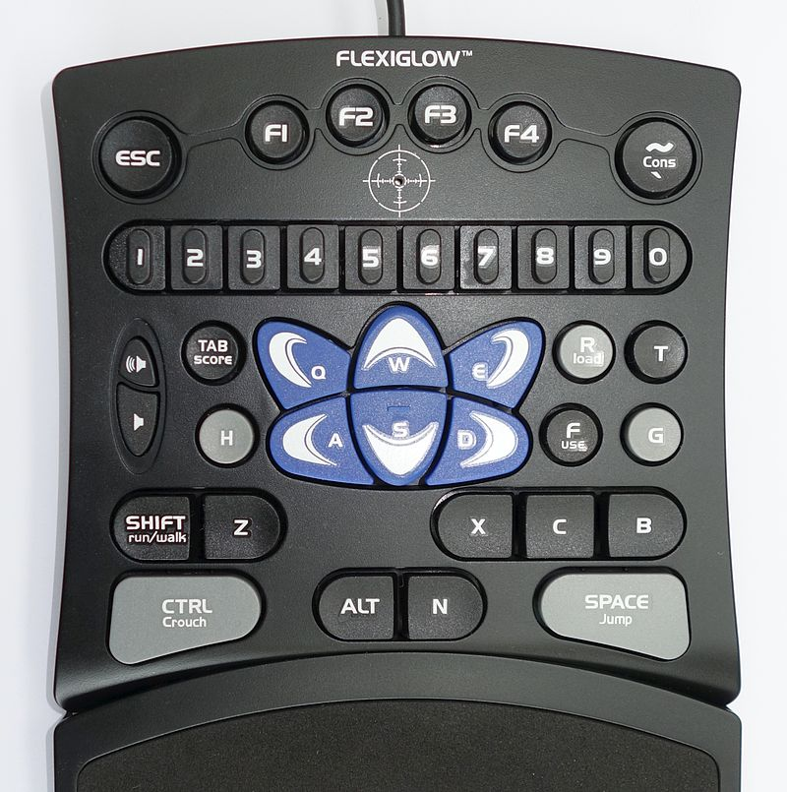
Verschiedene Arten
Metalltastaturen: Std. Tastatur, in Metallverarbeitet
LCD-Tastaturen: kleine LCD auf tasten, somit kann man die tasten jederzeit umstrukturieren
Projizierte virtuelle Tastatur
Schwarzschrifttastatur: Tastatur für Blinde
Einhandtastaturen

Slide 4
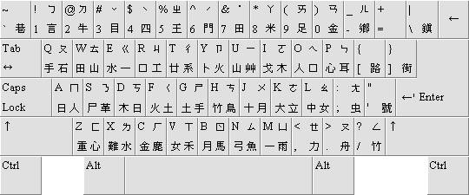
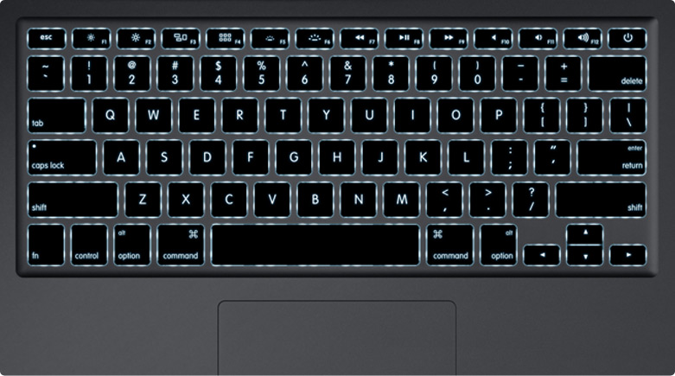
In verschiedenen Ländern, gibt’s verschiedene Schriftzeichen.
D.h: verschiedene Tastaturen

Slide 5
Shortcuts
Bei Shortcuts sollte verhindert werden:
Dass tasten mit variabler Position eingesetzt werden zB:
Zeichensetzung
Spezielle Zeichen(<>[])
Nummern, da sie manchmal mit Shift, manchmal ohne zu erhalten sind

Slide 6
Die Formate
Format: Europa: U.S.A:
Uhrzeitformat: 19:30 7:30 PM
Datumsformat: tt/mm/jjjj mm/tt/jjjj
Geldbeträge: 1.000 Euro 1,000 Dollar
Gewichtformat: Kg Pfund

Slide 7
Antworten
2. Es ist möglich ein Datum und eine Uhrzeit in verschiedenen Formaten darzustellen. Zu den bekanntesten zählen das Europäische und das U.S. Amerikanische. Für Beispiele siehe vorhergehende Folie.
3. Bei Tastaturen von verschiedenen Sprachgruppen oder Nationalitäten sin die Tasten nicht immer gleich angeordnet.

